Slide 1
Spring Security를 적용한 웹 프로젝트
Invisible Shield 9월 정기 세미나
이동준
이명규

Slide 2
Spring Security를 적용한 웹 프로젝트 -소개
01
소개딩이 뭐지?
소개딩 소개
02
보안 모듈 및 분석도구 소개
Sparrow, Spring security 소개
03
개발 과정
Spring + JPA + Spring-Security
04
소개딩 후기

Slide 3

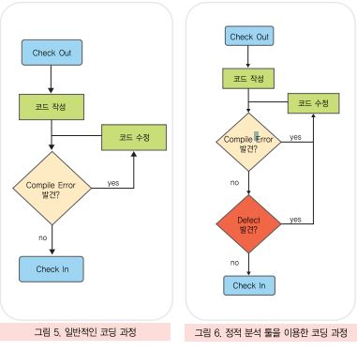
Spring Security를 적용한 웹 프로젝트 -소개
1. 소개딩이 뭐지?
행정안전부 주최
인터넷진흥원 주관
개발보안 시큐어 코딩 해커톤
=> 평가는 어떻게 이루어 질까??
2. 정적분석으로만 평가한다고??
프로그램을 실행하지 않고 , 코드로만 평가하는 방법!!

Slide 4
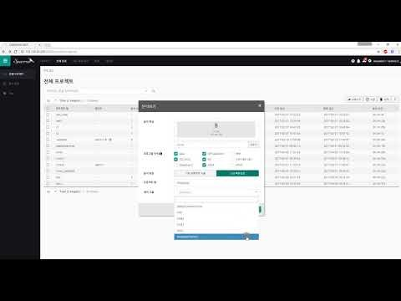
Spring Security를 적용한 웹 프로젝트 -소개
3. Sparrow툴을 통한 정적분석 실행

Slide 5

Spring Security를 적용한 웹 프로젝트 –개발 및 보안
Spring Security 개요
기능 |  | 설명 |  | 비고
기본 아키텍처 |  | 인증과 인가를 중심으로한 ContextHolder, Implements |  | Filter Implements, AuthProvider 사용
평문 암호화 |  | 암호화 관련 다양한 설정방법 및 커스터마이징 제공 |  | Bcrypt encoder 사용
DB연동 인증기능 |  | JDBC, LDAP등의 DB API와 연동한 인증기능 |  | JPA 사용
다양한 보안 설정기능 |  | 보안 설정 Adapter, Handler 제공 Implements와 마찬가지로, 구현가능한 객체. Adapter는 이미 어느정도 구현된 Abstract 객체 |  | WebSecurityConfigurerAdapter 구현

Slide 6
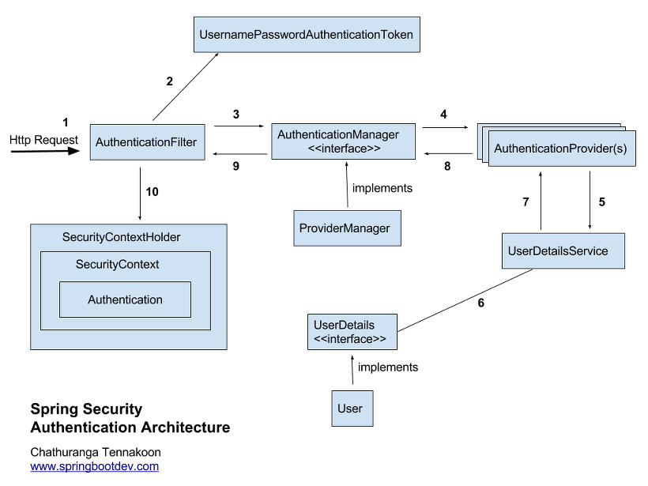
Spring Security를 적용한 웹 프로젝트 –개발 및 보안
Spring Security – 인증 구조

Slide 7
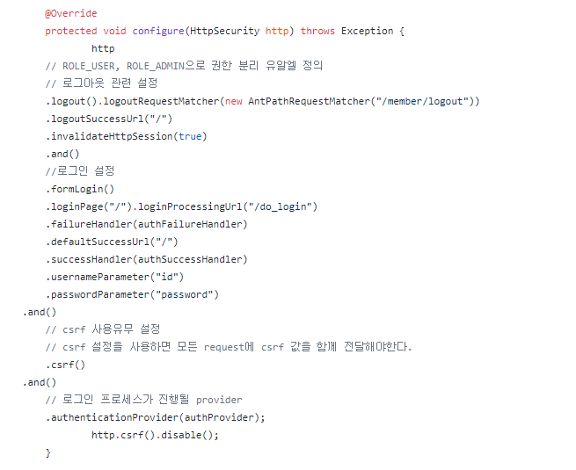
Spring Security를 적용한 웹 프로젝트 - 개발 및 보안
Spring Security –보안 설정
로그인 , 로그인 성공,
로그인 실패 URL과 Handler 정의
CSRF 방지 – 토큰 삽입 방식
Login Process처리 객체 커스터마이징

Slide 8
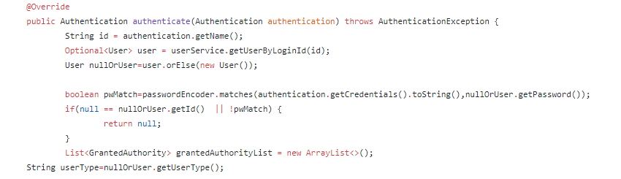
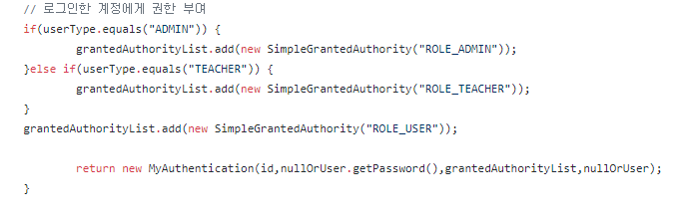
Spring Security를 적용한 웹 프로젝트 –개발 및 보안
Spring Security
–Login 주요 소스코드
Authprovider
-역할 분할
-인증객체 생성
인증 결과에 따라 Authority 부여

Slide 9
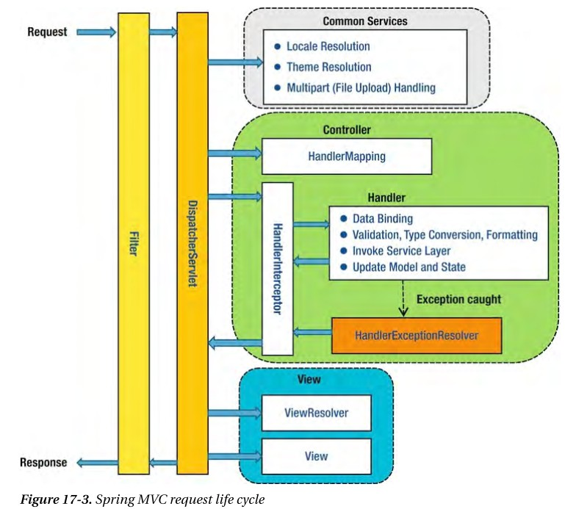
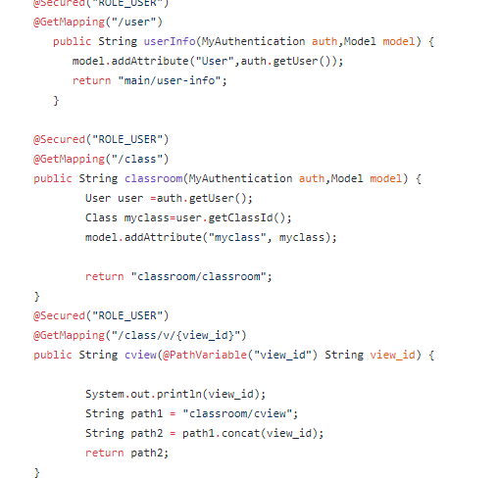
Spring Security를 적용한 웹 프로젝트 - 개발 및 보안
Spring Security –보안 설정이 사용되는 예시
필터
인터셉터

Slide 10
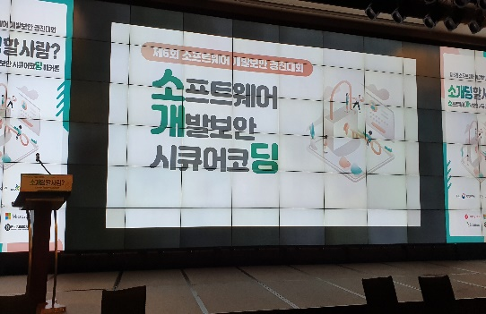
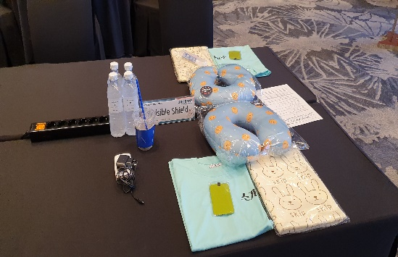
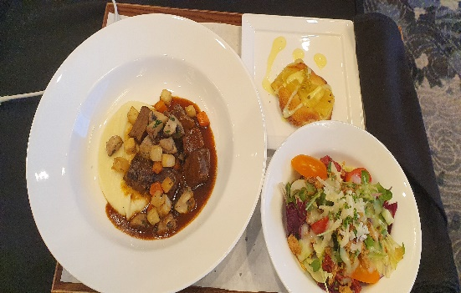
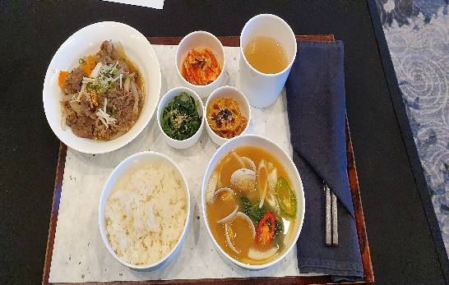
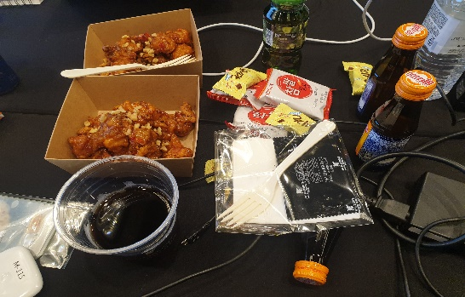
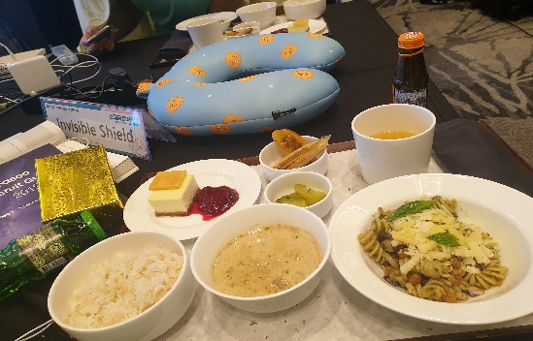
Spring Security를 적용한 웹 프로젝트
IMAGE
IMAGE
IMAGE
대회장 내부 스크린
팀원 당 제공 선물
(카카오 목베개, 티셔츠, 담요)
점심식사
+
+
+
IMAGE
IMAGE
IMAGE
아침식사
야식
점심식사
+
+
+

Slide 11
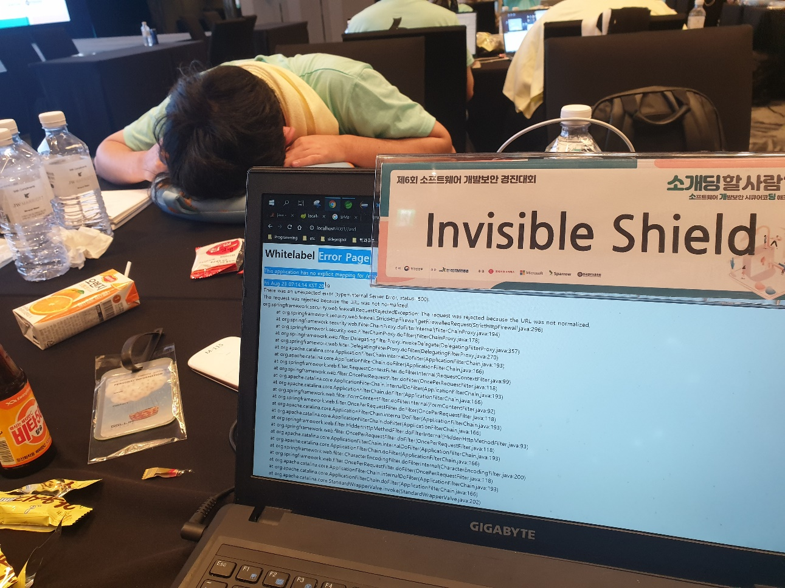
- 감사합니다 -

